Slide 1
CARRERA DE INGENIERÍA EN COMERCIO EXTERIOR Y NEGOCIACIÓN INTERNACIONAL
ANÁLISIS DEL COMERCIO INTERNACIONAL DE INSTRUMENTOS MUSICALES EN LA SUBPARTIDA ARANCELARIA 9207.90.00 EN LA COMUNIDAD ANDINA (CAN)
AUTORES:
CHECA GAVIDIA DANIEL ITAMAR
VILLAMARÍN GARCÍA EDWIN ALEXANDER

Slide 2
Resumen
Operaciones de comercio exterior
Importaciones
Exportaciones
Sistema Armonizado de designación y cod. de mercancias
9207.90.00
Instrumentos musicales amplificados
Análisis
Mundo
CAN
Ecuador

Slide 3
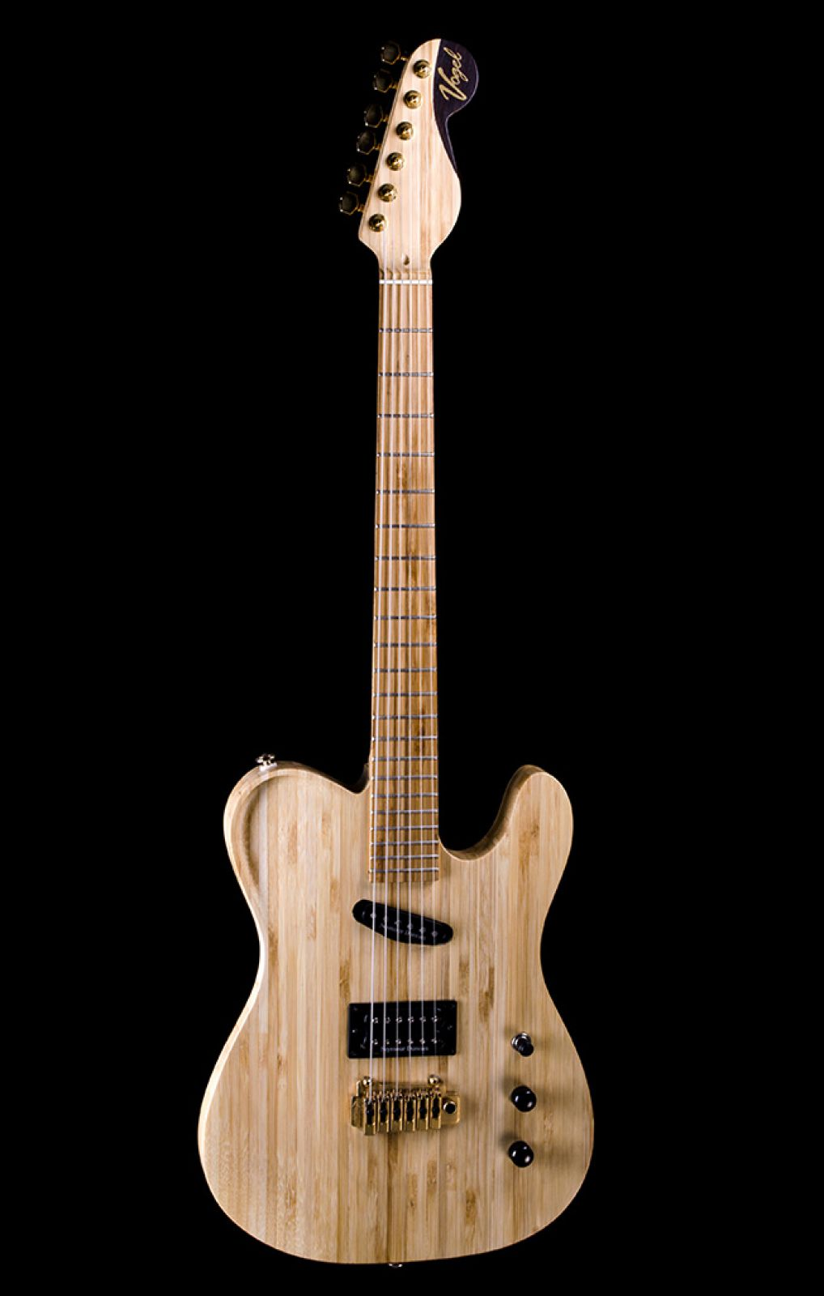
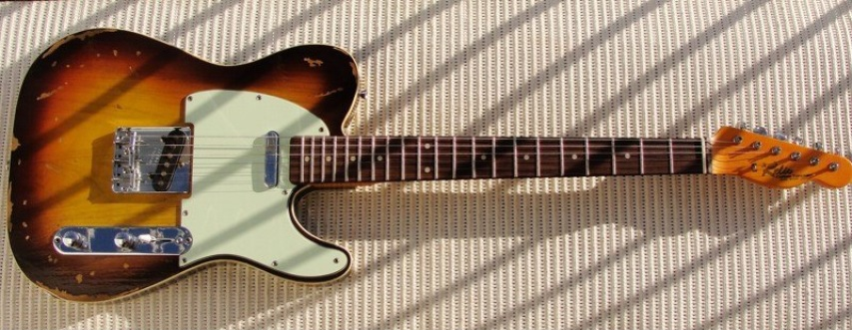
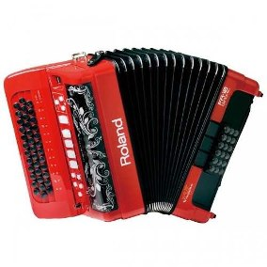
Supartida 9207.90.00
Los demás; instrumentos musicales cuyo sonido se produce o se amplifica eléctricamente (guitarras)

Slide 4
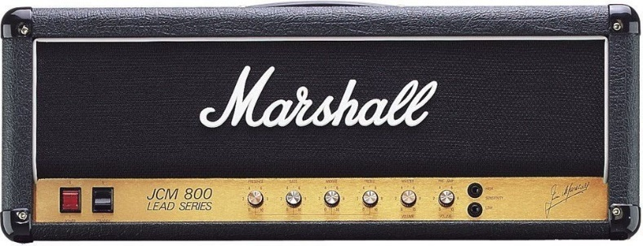
Problema / Objetivos
Poco desarrollo Industria de instrumentos musicales.
Salvaguardias.
Beneficio económico, cadena de valor.
Aporte cultural al desarrollo.
Objetivos
Análisis del comercio internacional
Importaciones
Exportaciones
Tasas arancelarias
Identificar principales participantes

Slide 5
Teorías de soporte
Teoría de medios y la evolución cultura
Teoría de la demanda representativa
Teoría de la ventaja comparativa
David Ricardo
Julián Stewart
Stafann B. Linder

Slide 6
METODOLOGÍA
Enfoque de investigación: Cuantitativa
Recolección de datos
Tipología de investigación:
Por las fuentes de información: Documentales
- Bases de datos y fuentes secundarias
Por la unidad de análisis:
Subpartida arancelaria 9207.90
Por el alcance: Descriptivo: Busca analizar y generar conclusiones a partir de los datos obtenidos.
Por el control de las variables: Diseño de investigación No Experimental (Sin manipulación de variables)
Hipótesis: El comportamiento del mercado internacional influye en las importaciones y exportaciones de la Comunidad Andina (CAN) y en especial al Ecuador.
Procedimiento para recolección de datos:
Análisis descriptivos y de tendencia mediante Excel.

Slide 7
Principales exportadores del capítulo 92 y subpartida 9207.90 en el mundo
 | Valor exportado en miles de dólares (por año)
Exportadores | 2014 | 2015 | 2016 | 2017 | 2018
China | 1.710.772 | 1.688.542 | 1.570.295 | 1.548.400 | 1.639.029
Alemania | 730.457 | 651.252 | 635.891 | 704.165 | 758.181
U.S.A | 822.357 | 774.475 | 763.767 | 720.874 | 748.410
Japón | 595.909 | 567.136 | 567.183 | 577.025 | 628.450
Indonesia | 577.529 | 567.481 | 552.601 | 554.436 | 585.021
 | valor exportado en miles de dólares / Año
Exportadores | 2014 | 2015 | 2016 | 2017 | 2018
China | 549.127 | 528.103 | 520.906 | 516.273 | 549.279
Indonesia | 241.889 | 235.766 | 241.719 | 252.230 | 282.911
U.S.A | 263.790 | 231.897 | 245.293 | 208.102 | 210.905
Países Bajos | 201.534 | 194.955 | 192.121 | 170.695 | 193.932
Malasia | 19.185 | 26.046 | 60.007 | 101.922 | 165.144
Fuente: Trade Map

Slide 8
Tendencia de china en exportación
Fuente: Trade Map

Slide 9
Tendencia de U.S.A en exportación
Fuente: Trade Map

Slide 10
Principales importadores del capítulo 92 y subpartida 9207.90 en el mundo
 | Valor importado en miles de dólares
Importadores | 2014 | 2015 | 2016 | 2017 | 2018
U.S.A | 1.327.695 | 1.304.384 | 1.270.010 | 1.335.740 | 1.436.377
Alemania | 706.018 | 647.322 | 672.940 | 688.322 | 754.157
Japón | 558.217 | 484.275 | 511.242 | 497.995 | 501.102
China | 318.107 | 338.719 | 376.093 | 403.361 | 488.559
Francia | 372.194 | 345.938 | 365.333 | 371.685 | 401.842
 | Valor importado en miles de dólares
Importadores | 2014 | 2015 | 2016 | 2017 | 2018
Estados Unidos de América | 436.889 | 407.301 | 421.259 | 450.533 | 477.859
Alemania | 291.953 | 249.261 | 271.494 | 281.827 | 312.269
Japón | 200.439 | 170.000 | 198.300 | 180.652 | 164.553
Reino Unido | 137.363 | 129.512 | 151.327 | 150.033 | 162.927
Países Bajos | 134.199 | 142.807 | 147.394 | 112.286 | 153.287
Fuente: Trade Map

Slide 11
Tendencia de U.S.A y Alemania en importación

Slide 12
Balanza comercial USA
Años | 2014 | 2015 | 2016 | 2017 | 2018
Saldo | -505.338 | -529.909 | -506.243 | -614.866 | -687.967

Slide 13
Principales exportadores de la subpartida 9207.90 en Suramérica
 | Valor exportado en miles de dólares
Exportadores | 2014 | 2015 | 2016 | 2017 | 2018
Chile | 5.114 | 2.379 | 3.041 | 3.437 | 2.869
Argentina | 1336 | 804 | 993 | 988 | 229
Perú | 3 | 35 | 2 | 0 | 88
Brasil | 37 | 32 | 31 | 17 | 83
Venezuela | 12 | 9 | 20 | 41 | 25
Uruguay | 3 | 0 | 0 | 0 | 4
Colombia | 0 | 17 | 1 | 2 | 0
Ecuador | 0 | 0 | 1 | 1 | 0

Slide 14
Tendencia de exportaciones de Chile y Argentina de la subpartida 9207.90

Slide 15
Principales importadores de la subpartida 9207.90 en sudamerica
 | valor importado en miles de dólares
Importadores | 2014 | 2015 | 2016 | 2017 | 2018
Brasil | 36.722 | 27.316 | 17.024 | 20.501 | 26.531
Chile | 13088 | 7680 | 6885 | 12910 | 13355
Argentina | 12764 | 12880 | 13230 | 11284 | 10717
Perú | 6443 | 6640 | 6517 | 6940 | 8379
Colombia | 8347 | 7040 | 5683 | 5110 | 6376
Ecuador | 3535 | 1871 | 1232 | 2208 | 2766
Paraguay | 2626 | 1672 | 1317 | 2128 | 2283
Bolivia | 1815 | 846 | 1092 | 1556 | 1305
Uruguay | 1390 | 1059 | 1091 | 1291 | 987
Venezuela | 687 | 264 | 94 | 3 | 9

Slide 16
Tendencia en las importaciones de la subpartida 9207.90 de Chile y Brasil

Slide 17
Comercio INTERNACIONAL DE LOS Países DE LA COMUNIDAD ANDINA (CAN)

Slide 18
IMPORTACIONES – SUBPARTIDA 9207.90

Slide 19
EXPORTACIONES – SUBPARTIDA 9207.90

Slide 20
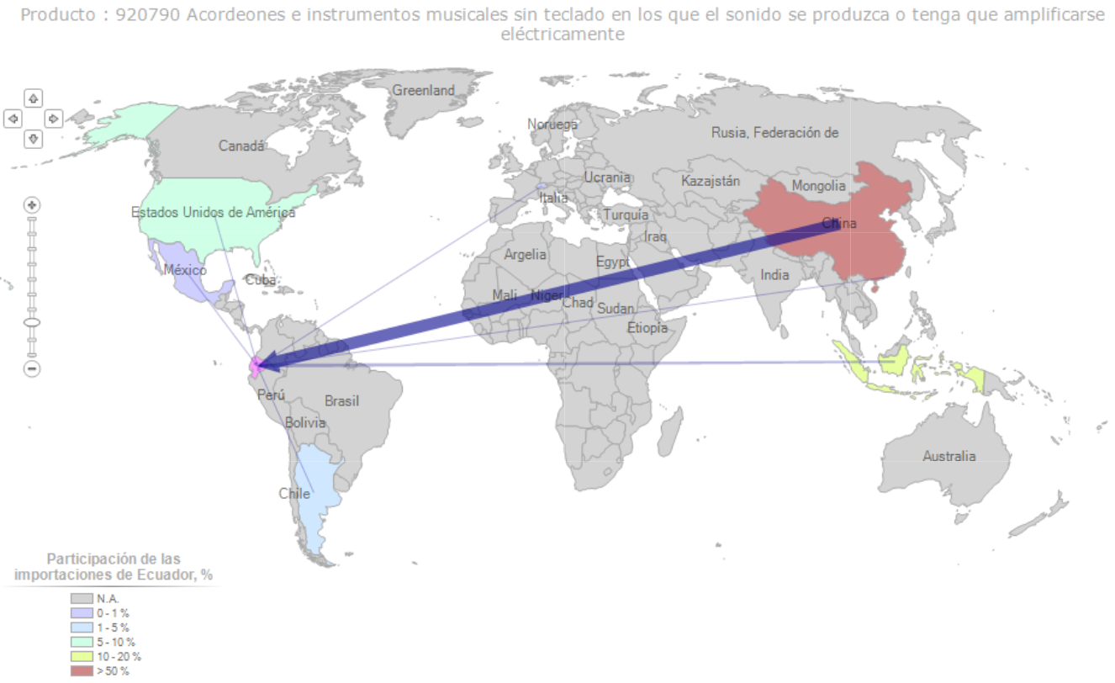
Mercados proveedores para productos importados por ecuador
Las importaciones de ecuador representan el 0,1% al comercio mundial
8%
75%
1%
14%
2%
Fuente: Trade Map (2019)

Slide 21
Fuente: Trade Map,2019

Slide 22
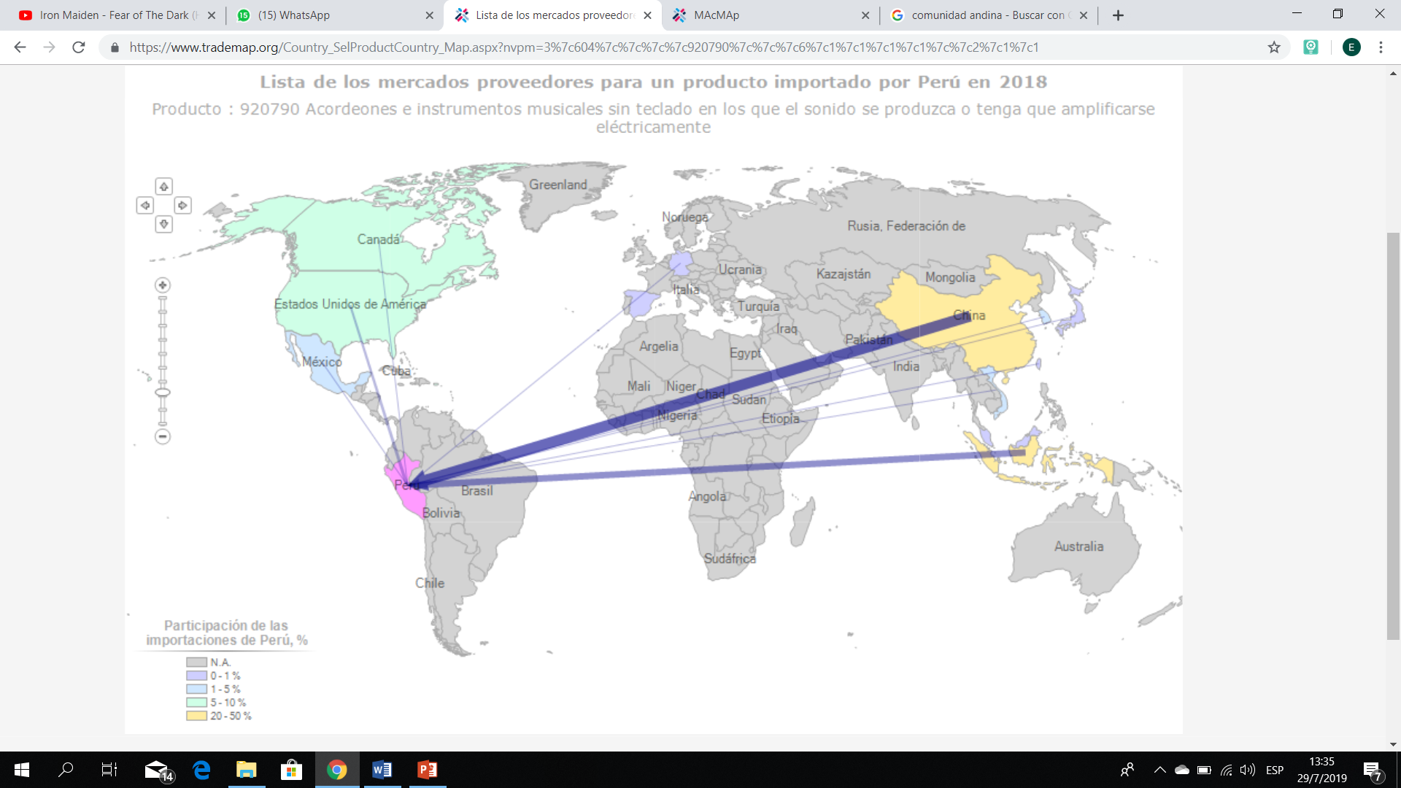
Mercados proveedores para productos importados por Perú
0,3 % a las importaciones mundiales
5,7%
0,3%
9,5%
0,2%
1,2%
0,6%
46,6%
46,6%
4,2%
2,3%
28,7%
Fuente: Trade Map (2019)

Slide 23
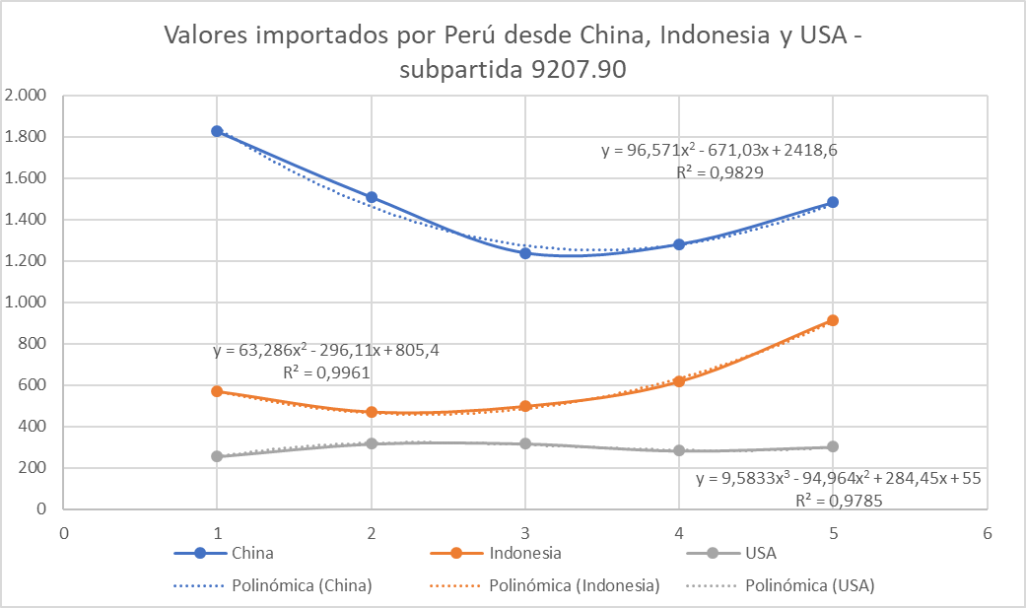

Slide 24
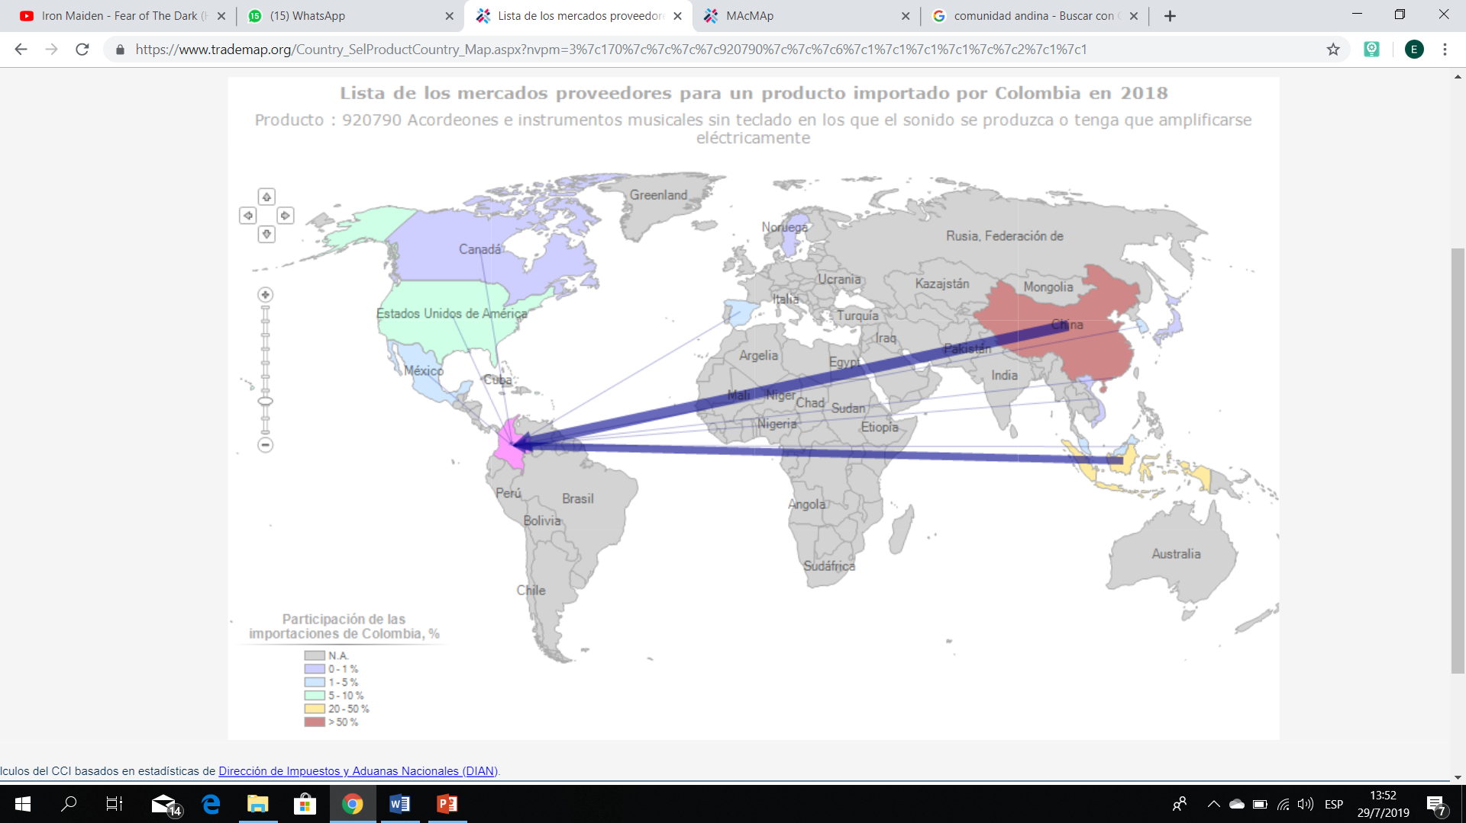
Mercados proveedores para productos importados por Colombia
Representatividad del 0,2% frente a las importaciones mundiales
1%
1%
2%
1%
1%
1%
73%
1%
1%
18%
Fuente: Trade Map (2019)

Slide 26
Mercados proveedores para productos importados por bolivia
1%
1%
72%
4%
5%
1%
1%
14%
1%
Fuente: Trade Map (2019)

Slide 28
Tasas arancelarias; Distribución de los aranceles aplicados por Ecuador a todos los países exportadores
Fuente: Market Access Map (2019)

Slide 29
Tasas arancelarias; Distribución geográfica de los aranceles aplicados por todos los países importadores a Ecuador.
Fuente: Market Access Map (2019)

Slide 30
Comparación de tasas arancelarias entre los miembros de la CAN
Porcentajes arancelarios al importar la subpartida 9207.90
Porcentajes arancelarios al exportar la subpartida 9207.90
Porcentaje Arancelario
País exportador | País importador
 | Ecuador | Colombia | Perú | Bolivia
China | 20% | 5% | 0% | 10%
Estados Unidos | 20% | 0% | 0% | 10%
Japón | 20% | 5% | 0% | 10%
Indonesia | 20% | 5% | 6% | 10%
Alemania | 8% | 0% | 0% | 10%
Porcentaje Arancelario
País exportador | País importador
 | China | U.S.A | Japón | Indonesia | Alemania
Ecuador | 12% | 0% | 0% | 15% | 0%
Colombia | 12% | 0% | 0% | 15% | 0%
Perú | 0% | 0% | 0% | 15% | 0%
Bolivia | 12% | 0% | 0% | 15% | 0%

Slide 31
Producción nacional
Empresas dedicadas a la producción de instrumentos musicales registrada en la superintendencia de compañías, valores y seguros
Empresas y talleres artesanales de guitarras en Quito
 | ACTIVO | PATRIMONIO | INGRESOS POR VENTA | UTILIDAD
NOMBRE | 2018 | 2018 | 2018 | 2018
FERCESALE S.A. | 471,755.65 | 800.00 | No registra | No registra
ANTANA S.A. | 366,716.21 | 800.00 | No registra | No registra
PANAPA S.A. | 287,004.50 | 75,378.51 | No registra | No registra
GUITARSVOGEL CIA. LTDA. | 174,040.32 | 67,090.41 | 234,343.69 | 871.69
Empresa | Precio $/ guitarra
Cavero | 500
Guitarras Luis Conde | 500
Voguel | 500
Cesar Guacan | 500
Guitarras Camacho | 600
Guitarras Humberto Chavez | 100
Guitarras Hugo Chiliquinga | 1200
Guitarras Olivio Chiliquinga | 2000
Precio prom total | 738

Slide 32
Ventas anuales de instrumentos musicales en el Ecuador
 | Ventas anuales de instrumentos musicales en el Ecuador
Mes | 2014 | 2015 | 2016 | 2017 | 2018
TOTAL | 1.289.661,91 | 1.499.277,84 | 1.073.786,42 | 1.139.276,29 | 1.365.336,29

Slide 33
Conclusiones
Principales exportadores
China
U.S.A
Subpartida 9207
MUNDO
Principales importadores
U.S.A
Alemania
Subpartida 9207
MUNDO
Subpartida 9207
Chile
Brasil
Principales exportadores
Sudamérica
Subpartida 9207
Chile
Argentina
Principales importadores

Slide 34
Conclusiones
Para el año 2018, las importaciones de instrumentos musicales poseen un déficit en la balanza comercial de $6.448,000 USD con respecto al valor de las importaciones mundiales, las importaciones siguen aumentando hasta llegar a una BC totalmente negativa.
Perú lidera las importaciones de instrumentos musicales de la subpartida 9207.90 seguido de Colombia, Ecuador y Bolivia.
Las exportaciones ecuatorianas de la subpartida reflejan operaciones por un valor de $1.000,00 USD solamente en los años 2016 y 2017, posterior para el año 2018 no se registran exportaciones
Se obtiene un valor de $1.499.277,84 por concepto de total de ventas de instrumentos musicales fabricados en Ecuador y se posee una tendencia creciente para los años posteriores al 2018.
Se obtiene un valor de $1.499.277,84 en el 2015 por concepto de total de ventas de instrumentos musicales fabricados en Ecuador y se posee una tendencia creciente para los años posteriores al 2018.

Slide 35
China
Establecer franquicias
Convenios
Europa
Aprovechar acuerdos
Estrategias/ exportación
CAN
Incrementar comercio internacional: España, Reino Unido, Alemania
Artesanos de Ecuador: Aprovechar el incremento de las ventas para posicionar sus productos.
Mercado prometedor.

Slide 36
La música es el lenguaje que mueve el alma. GRACIAS..

